Slide 1

Kamdou.net
Les Meilleurs Diaporamas Gratuits du Net
Mostafa
vous présente

Slide 2

Prends le Temps

Slide 3

Prends le Temps
Prends le temps d'aimer...
C'est le secret de l'éternelle jeunesse !

Slide 4
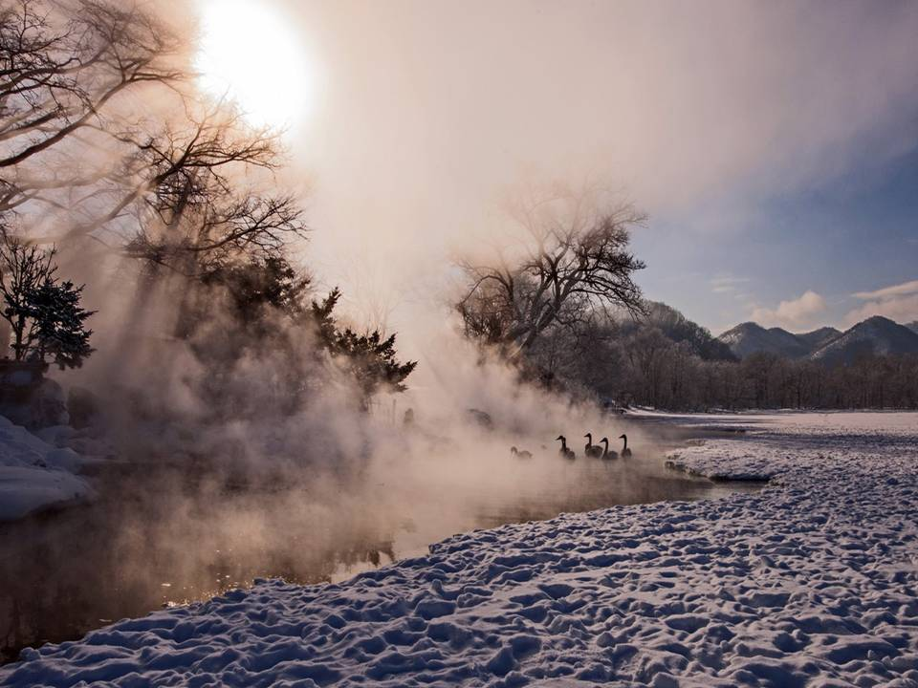
Prends le temps de rire…
C’est la musique de l’âme !
Prends le temps d'aimer...
C'est le secret de l'éternelle jeunesse !

Slide 5
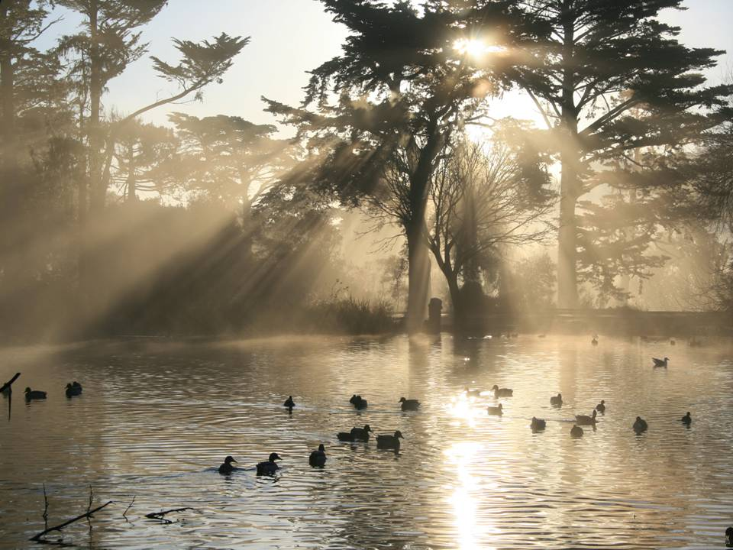
Prends le temps de rire…
C’est la musique de l’âme !
Prends le temps de pleurer…
C’est l’émotion d’un grand cœur !

Slide 6
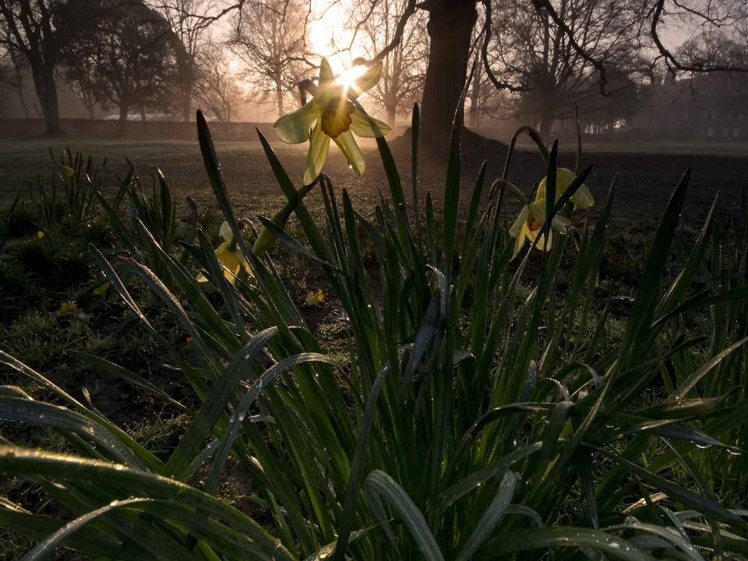
Prends le temps de lire...
C'est la source du savoir !
Prends le temps de pleurer…
C’est l’émotion d’un grand cœur !

Slide 7
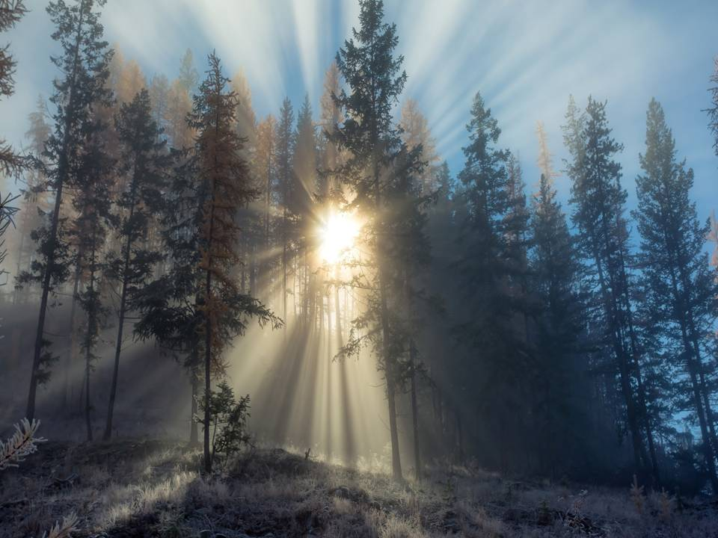
Prends le temps de lire...
C'est la source du savoir !
Prends le temps d'écouter...
C'est la force de l'intelligence !

Slide 8
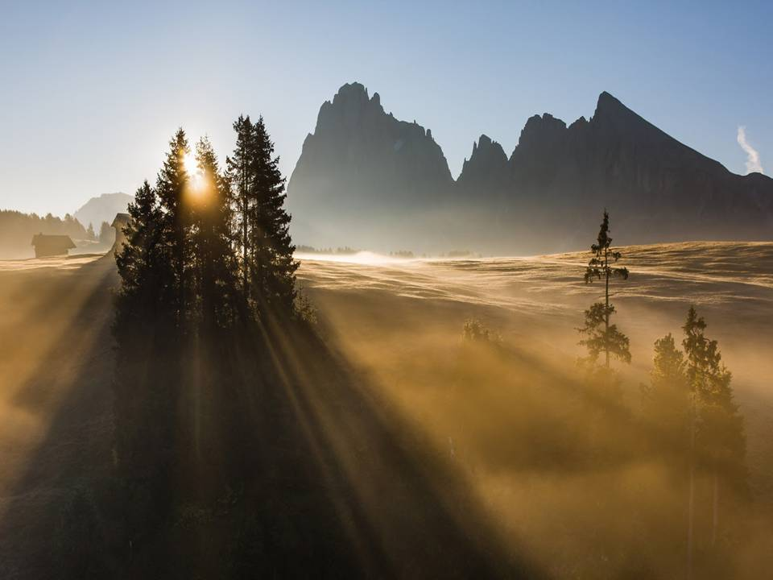
Prends le temps de penser...
C'est la clef de la réussite !
Prends le temps d'écouter...
C'est la force de l'intelligence !

Slide 9


Prends le temps de penser...
C'est la clef de la réussite !
Prends le temps de jouer...
C'est la fraîcheur de l'enfance !

Slide 10

Prends le temps de rêver...
C'est un souffle de bonheur !
Prends le temps de jouer...
C'est la fraîcheur de l'enfance !

Slide 11
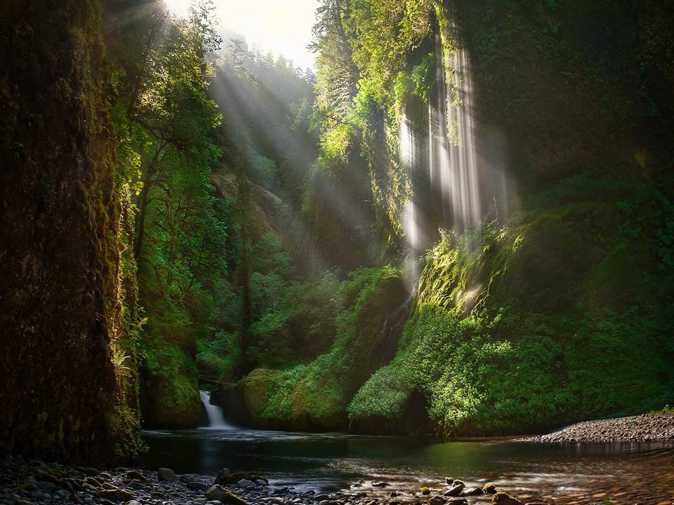
Prends le temps de vivre
car le temps passe vite
et ne revient jamais.
Prends le temps de rêver...
C'est un souffle de bonheur !

Slide 12

Suis ton chemin…
et vis ta vie
Prends le temps de vivre
car le temps passe vite
et ne revient jamais.

Slide 13

Suis ton chemin…
et vis ta vie
Prends le Temps
musique
Secret Garden
Lotus
réalisation
Mostafa

Slide 14

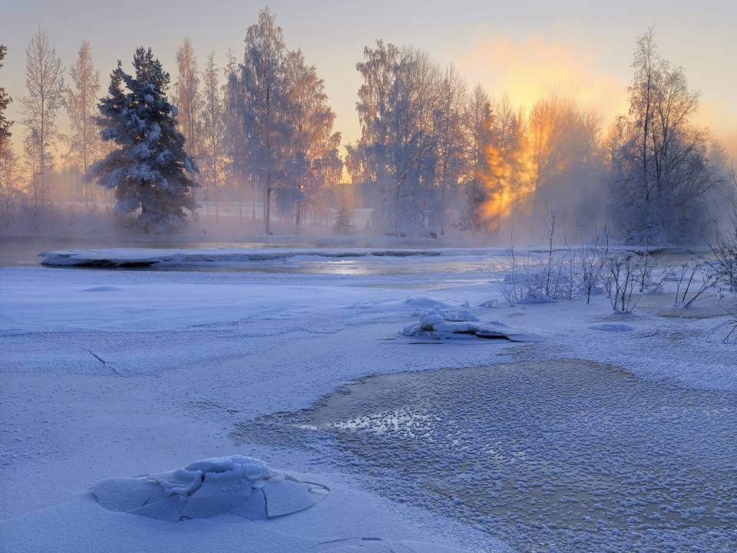
Prends le Temps
musique
Secret Garden
Lotus
réalisation
Mostafa

Slide 15

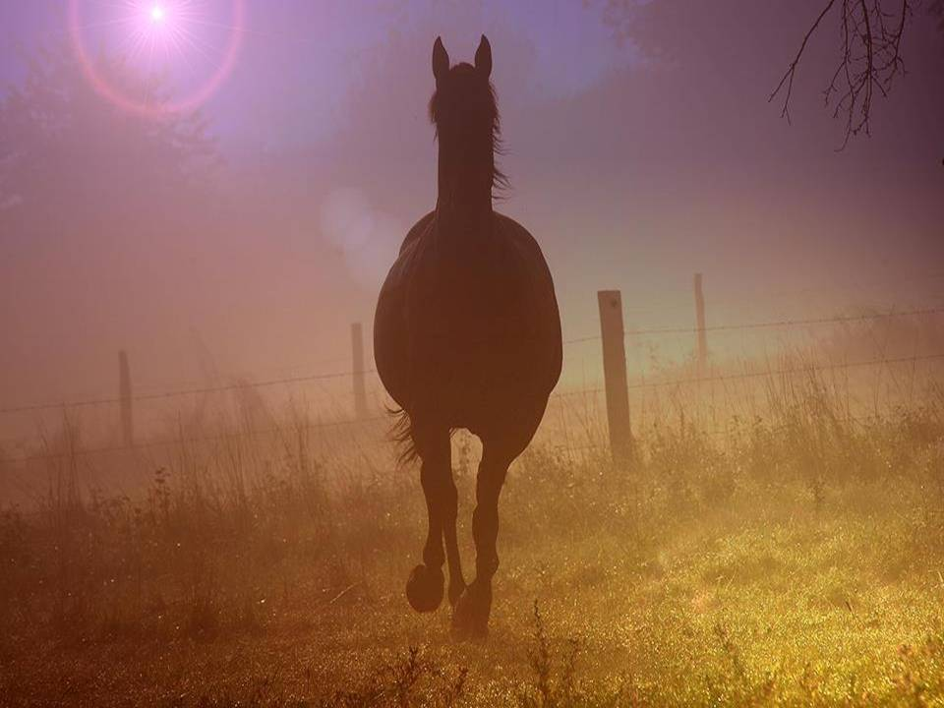

Prends le temps d'aimer...
C'est le secret de l'éternelle jeunesse !
Prends le temps de rire…
C’est la musique de l’âme !
Prends le temps de pleurer…
C’est l’émotion d’un grand cœur !
Prends le temps de lire...
C'est la source du savoir !
Prends le temps d'écouter...
C'est la force de l'intelligence !
Prends le temps de penser...
C'est la clef de la réussite !
Prends le temps de jouer...
C'est la fraîcheur de l'enfance !
Prends le temps de rêver...
C'est un souffle de bonheur !
Prends le temps de vivre car le temps passe vite
et ne revient jamais.
Suis ton chemin…
et vis ta vie
réalisation
Mostafa
Mars 2016

Slide 16

Kamdou.net
Les Meilleurs Diaporamas Gratuits du Net

